Slide 1
Безопасный Интернет

Slide 2
Какими бывают персональные данные?
Регистрационные идентификационные данные: паспортные данные.
Физические характеристики: внешние данные, биометрические данные, состояние здоровья.
Пространственная локализация: фиксация местоположения и перемещения.
Материально-экономическое положение: движимое, недвижимое имущество, зарплата, накопления
Официальные статусы: семейное положение, достижения, награды, наличие судимостей
Профессиональная занятость (включая образование)
Социальные связи: информация о родственниках, друзьях, знакомых.
Образ жизни и поведенческие установки: мировоззрение, ценности, интересы и хобби, социальные привычки и действия, настроения, вкусы, особенности.
Психологические особенности: черты характера, способности, знания, умения, навыки, личностные черты
Хроника личных событий

Slide 3
СОЦИАЛЬНЫЕ СЕТИ И ФОРУМЫ

Slide 4
Профиль в одной из известных социальных сетей
Фамилия, имя Афонин Вальдемар
Пол Мужской
Страна, город Россия, Ярославль
Дата рождения 17.01.1991
Электронная почта afoninva@mail.ru
Контактные телефоны: 89037885531, 27-43-21
Страницы в социальных сетях https://www.instagram.com/afoninva
Семейное положение Женат
Дети Афонина Сонечка, 1 год
Место учебы Профессиональное училище № 7
Место работы, должность ООО «Столовая № 7», повар горячего цеха
Интересы Автомобили, кулинария, чтение

Slide 5
Твой профиль – твои правила!
Не публикуй информацию о своем местонахождении и (или) материальных ценностях!
Не доверяй свои секреты и информацию о себе незнакомцам!
НЕБРЕЖНОЕ ОТНОШЕНИЕ К ЛИЧНОЙ ИНФОРМАЦИИ МОЖЕТ ПРИВЕСТИ К ЕЕ УТЕРЕ
Внимательно ознакомься с пользовательским соглашением
Веди себя в интернете вежливо как в реальной жизни
Только ты решаешь, какую информацию о себе размещать в интернете!
ЗАПОМНИ! Анонимность в Интернете – ЭТО МИФ!
Настрой приватность в социальных сетях и других сервисах
При регистрации в социальных сетях следует использовать только Имя или Псведоним (Ник)

Slide 6
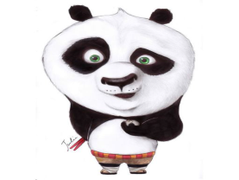
ПО СЕКРЕТУ ВСЕМУ СВЕТУ…
Елизавета Корякина
Ввв
Мы с Машкой Ивановой,
Петром Калгановым и всей
нашей дружной компанией
отмечаем 16-летие Машки!
Ураааа))) А Машка как
всегда в центре )))
Вася
Знакомое лицо! А где Машка Иванова учится?
Елизавета Корякина
Со мной, в 4й школе!!! 10 «А»!!))))

Slide 7
Не болтай!
Прежде чем сделать достоянием общественности информацию о другом человеке, заручись его согласием. А еще лучше – не болтай, если можно промолчать!

Slide 8
Кому и зачем нужна твоя персональная информация?
80% преступников берут информацию о своих жертвах из социальных сетей
Личная информация используется для совершения таких преступлений как: шантаж, вымогательство, оскорбление, клевета, киднеппинг, хищение, доведение до самоубийства.
Киберпреступники используют персональную информацию для кражи материальных ценностей

Slide 9
незнакомый друг
никогда не приглашайте новых друзей из Сети к себе домой, встречайтесь в многолюдном месте, а после встречи не позволяйте себя провожать.

Slide 10
ЭЛЕКТРОННАЯ ПОЧТА

Slide 11
спам
Поставить галочку «защита от спама» в настройках вашего почтового ящика.
Никогда не отвечай на спам и не переходи по указанным в нем ссылкам.
Не открывай письма с неизвестных почтовых ящиков, и, что особенно важно, не открывай вложенные в них файлы.
Письма с неизвестных Вам почтовых ящиков и присланные в них файлы надо безжалостно удалять.
Обязательно установите на компьютер антивирусную программу.

Slide 12
Письма счастья
Рассылают ХАКЕРЫ, СПАМЕРЫ для распространения вирусов, программ – червей и прочих вредоносных программ.

Slide 13
Взлом почты
Не храните в почтовом ящике ценную информацию и личные фотографии. После пересылки или скачивания обязательно удаляйте такие письма.
Не используйте для паролей простые общеупотребимые слова, чем сложнее пароль, тем выше безопасность.
Если у Вас несколько почтовых ящиков, не используйте на всех один и тот же пароль.
Периодически меняйте пароли, особенно в случае появления подозрения о том, что текущий вариант пароля скомпрометирован.

Slide 14
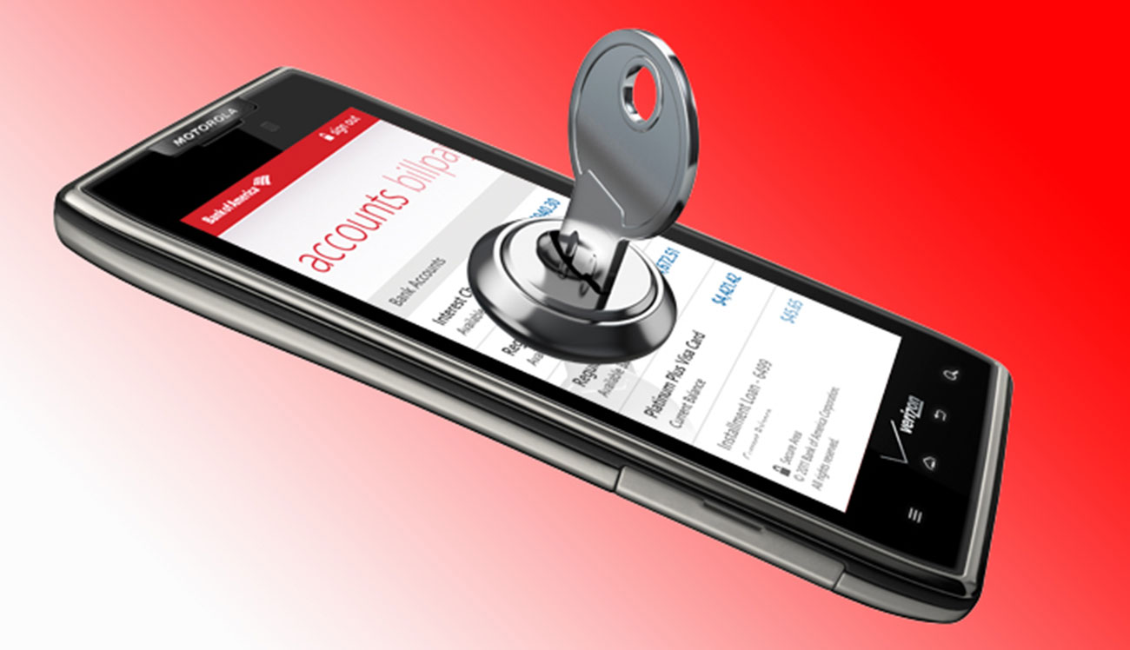
Кража денег с телефона
Не вводите номер своего телефона на сомнительных сайтах.
Не отправляйте ответных смс и не активируйте пришедшие ссылки.

Slide 15
Персональные данные и личная информация в интернете
Персональные данные – твоя частная собственность, прежде чем публиковать и (или) передавать их, подумай, нужно ли это?
Твои персональные данные защищает Федеральный Закон 152-ФЗ «О персональных данных».
ПОМНИ! Чем больше всемирная паутина проникает в жизнь людей, тем больше появляется злоумышленников, пытающихся использовать твою личную информацию в своих корыстных преступных целях.

Slide 16
Спасибо за внимание.

